Slide 1
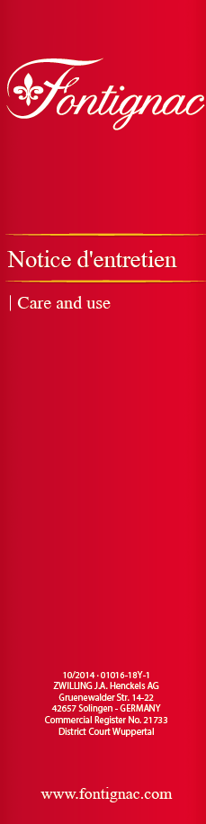
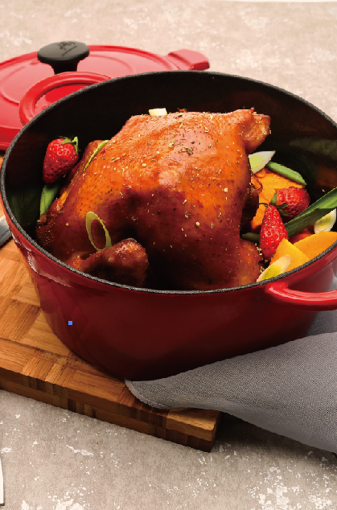

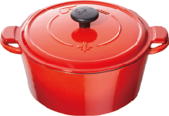

SA-P002
Fontignac ML铸铁锅
24厘米 红色
市场参考价： 1888.00
批发价： 630.00
货号 ： 40500-322
装箱明细 ：2pcs/箱
尺寸：24cm
形状：圆形

